Slide 1



高校数学 I
数と式「乗法公式」

Slide 2
今回の学習目標
展開で役立つ公式４つ

Slide 3
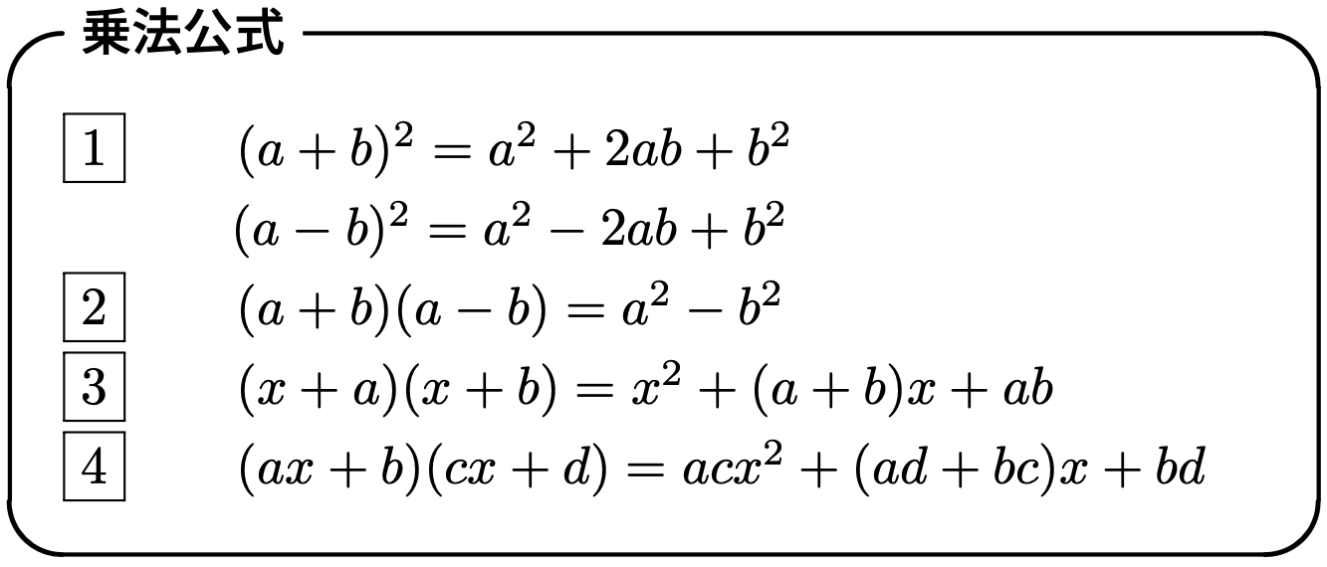

Slide 4








Slide 5






Slide 6






Slide 7





Slide 8




Slide 9









Slide 10









Slide 11






たし算
かけ算

Slide 12







ビデオを止めて問題を解こう

Slide 13







Slide 14







Slide 15





たし算
かけ算
たし算
かけ算

Slide 16




外外 中中

Slide 17







外外 中中

Slide 18







ビデオを止めて問題を解こう

Slide 19







外外 中中
外外 中中
外外 中中

Slide 20






外外 中中
外外 中中
外外 中中

Slide 21






外外 中中
外外 中中
外外 中中

Slide 23
高校数学 I
数と式「乗法公式」

